Slide 1
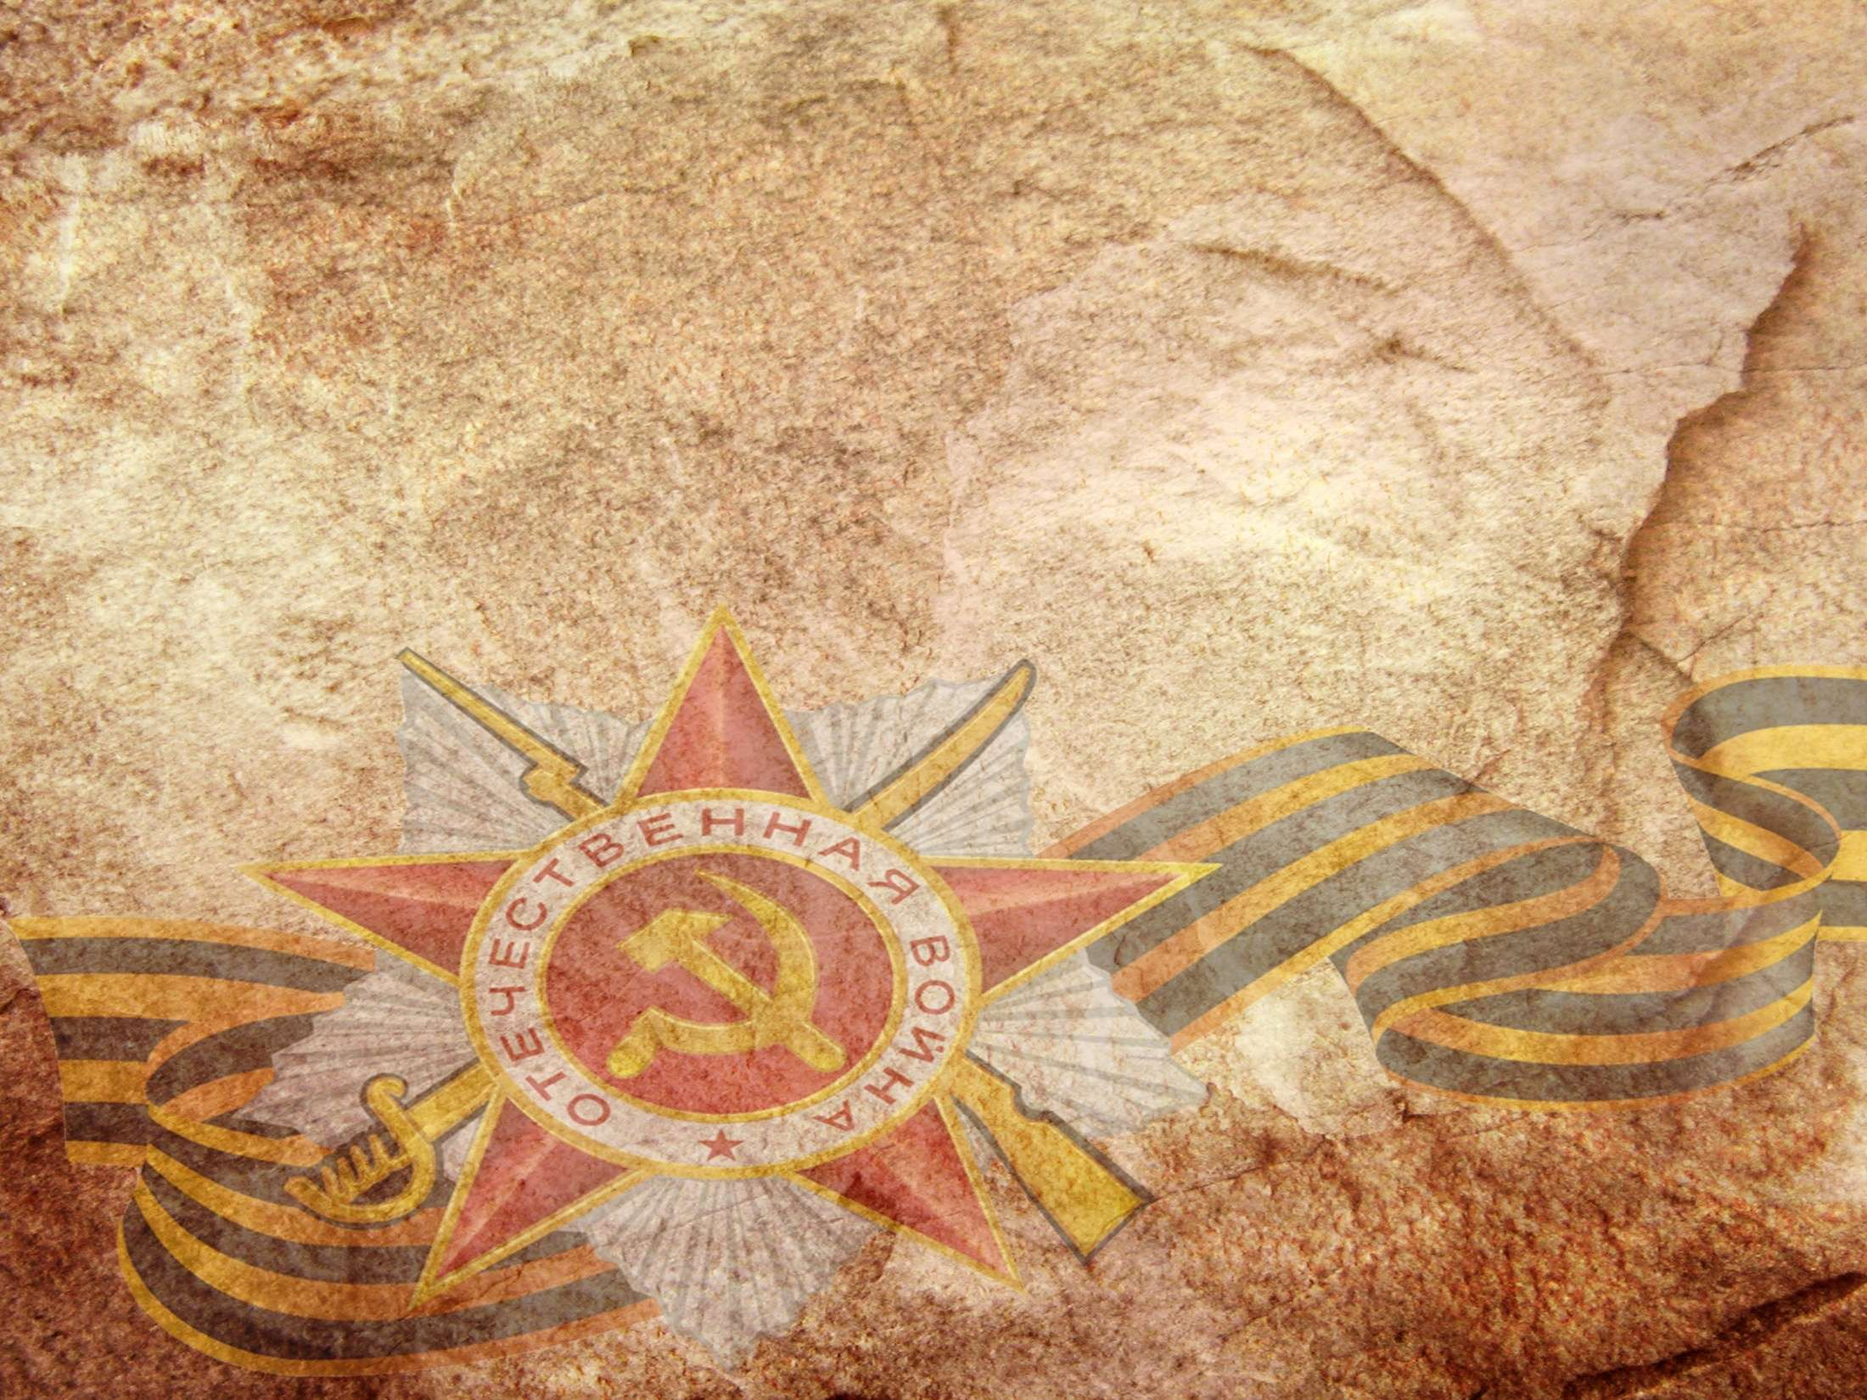

Муниципальное бюджетное дошкольное образовательное учреждение
детский сад с. Грабово

Slide 2


Slide 3
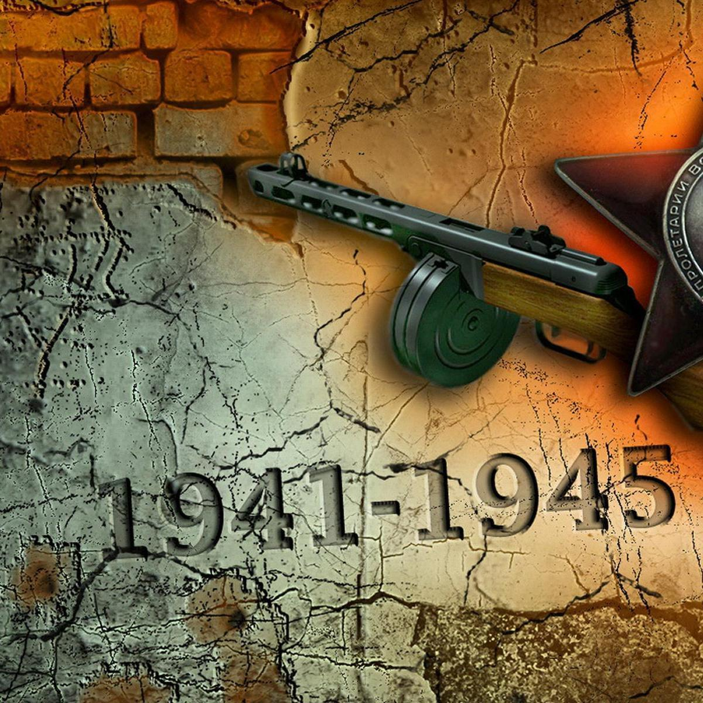
Вспомним
всех
поименно…

Slide 4

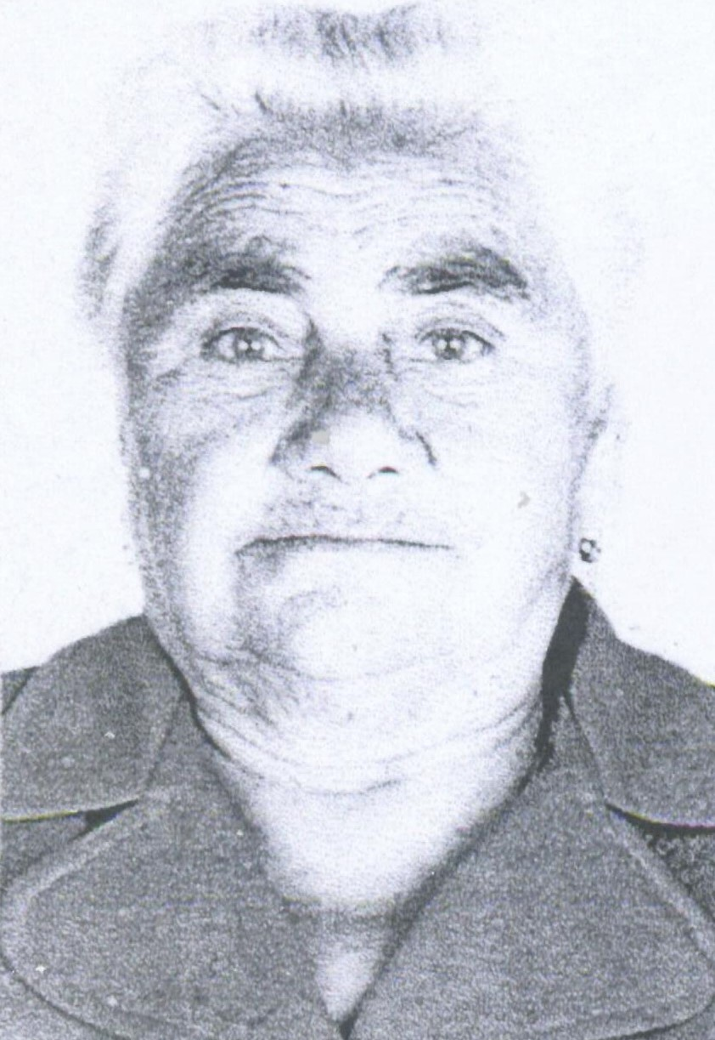
Кондакова Анна Васильевна

Slide 5
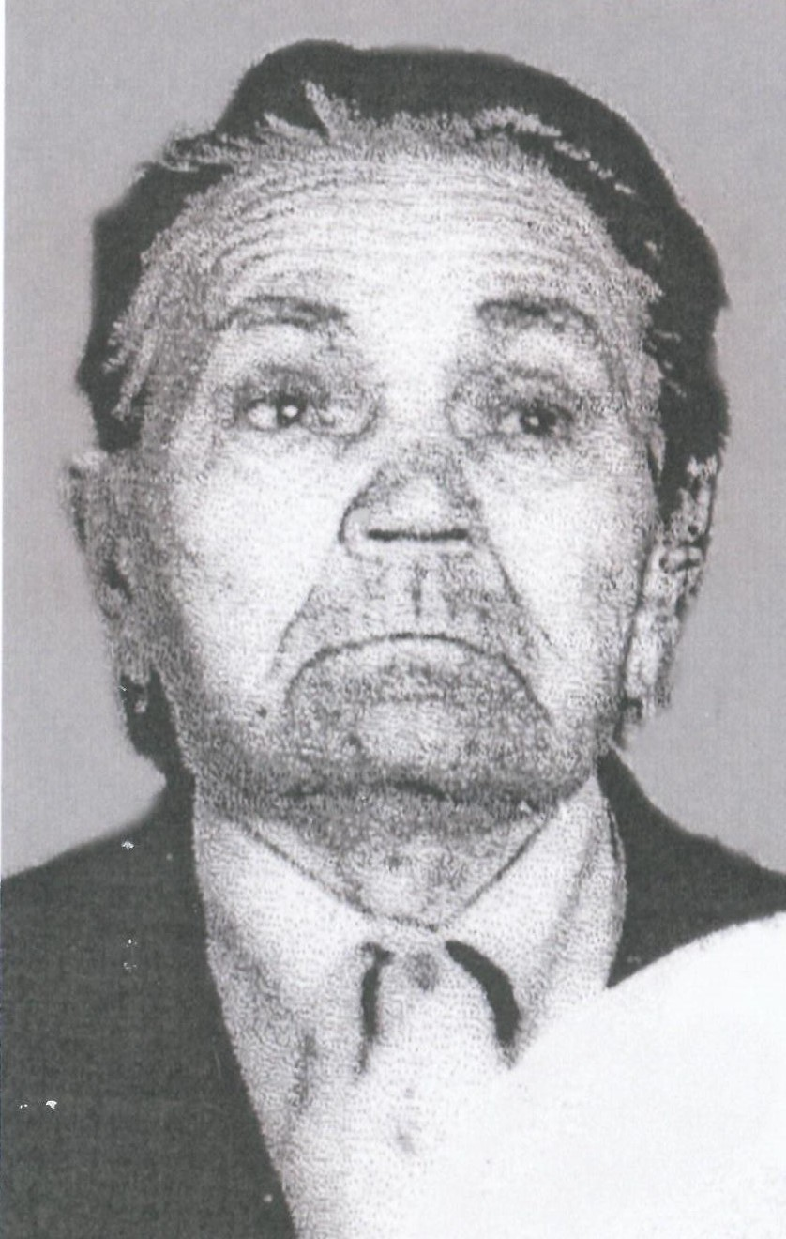
Кондаков Степан Васильевич

Slide 6
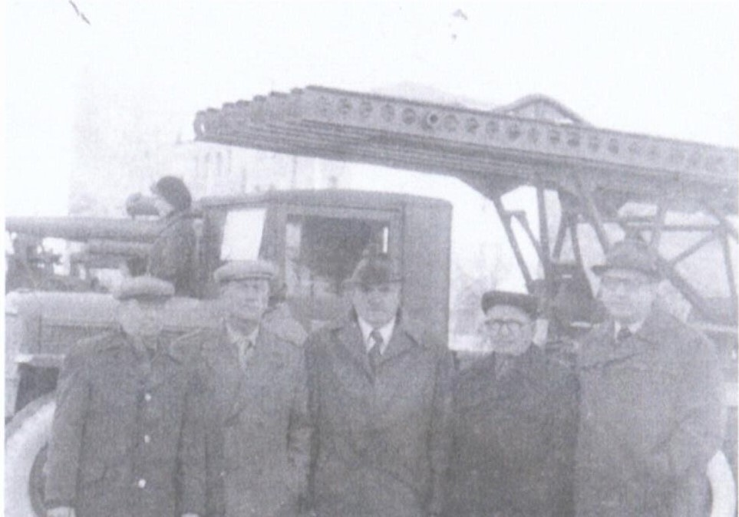

Slide 7
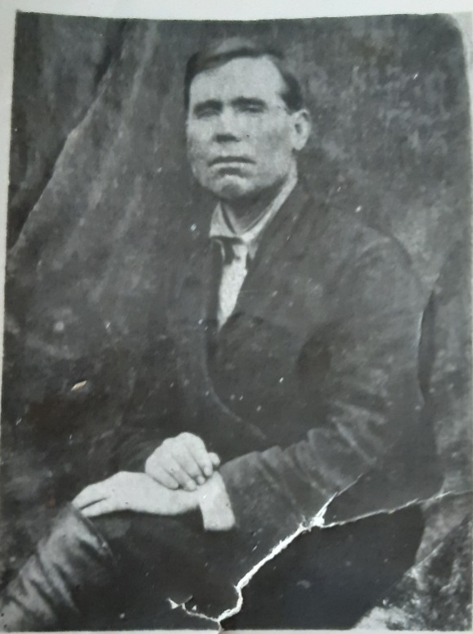
Костерин Даниил Фомич
1897г.- 1943г.
Родом из с. Кучки Пензенской области. До войны был директором нефтебазы.
В сентябре 1941ушёл добровольцем. Был сапером..

Slide 8
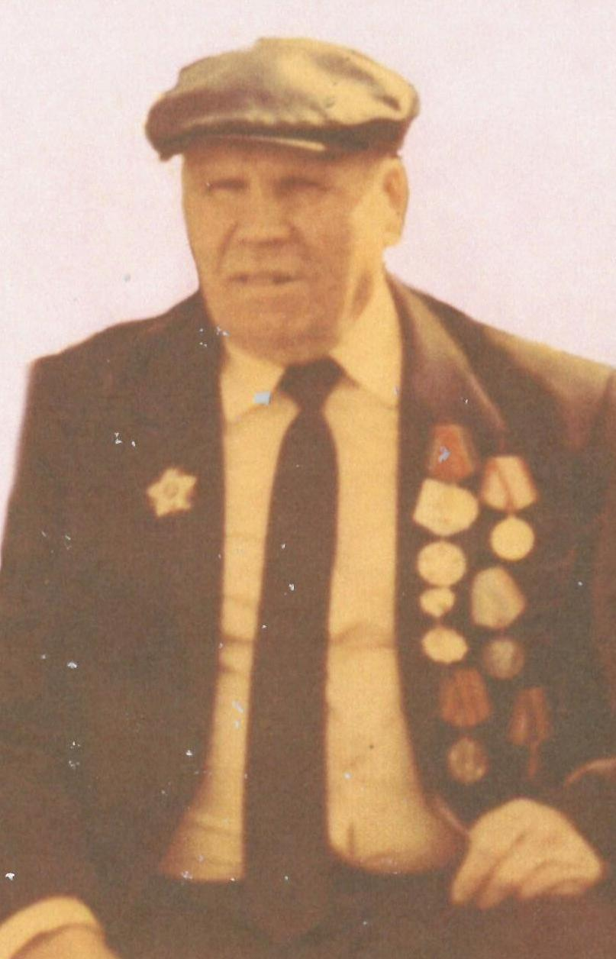
Костюхин Иван Петрович

Slide 9
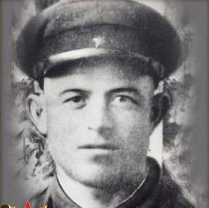
Кочетков Пётр Петрович
Красноармеец
Призван на фронт в 1943г
Пропал без вести

Slide 10
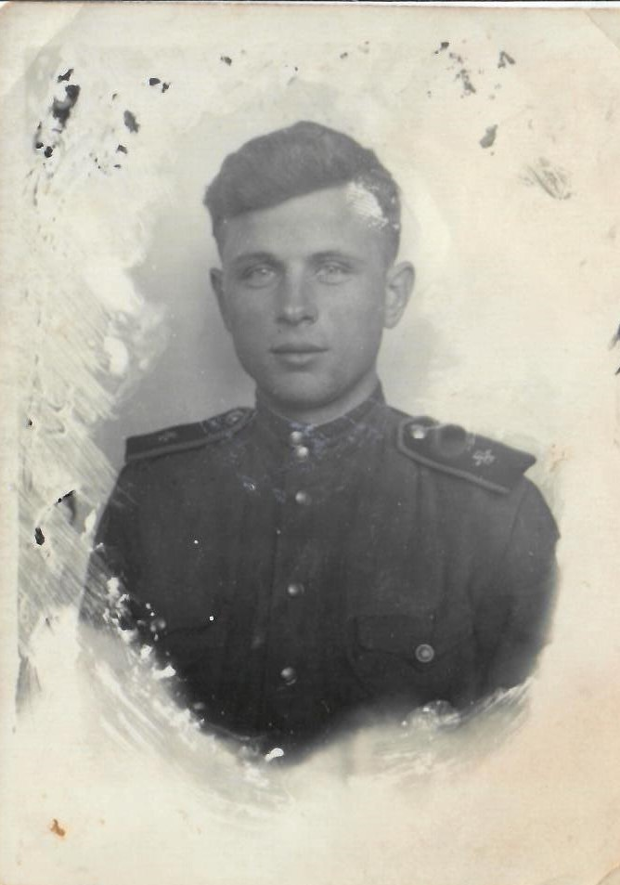
Кузьмин Виктор Александрович

Slide 11
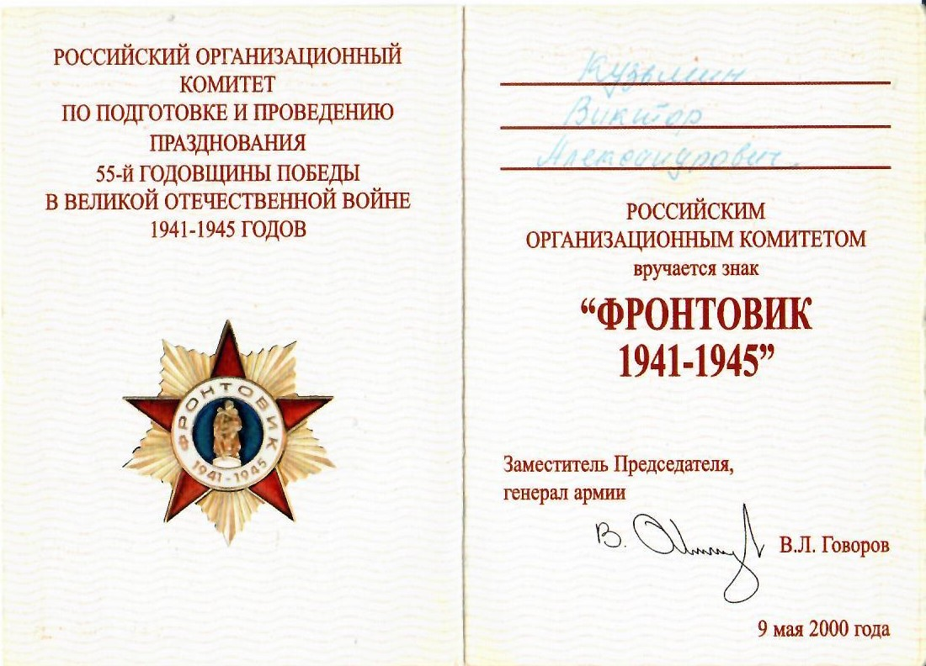
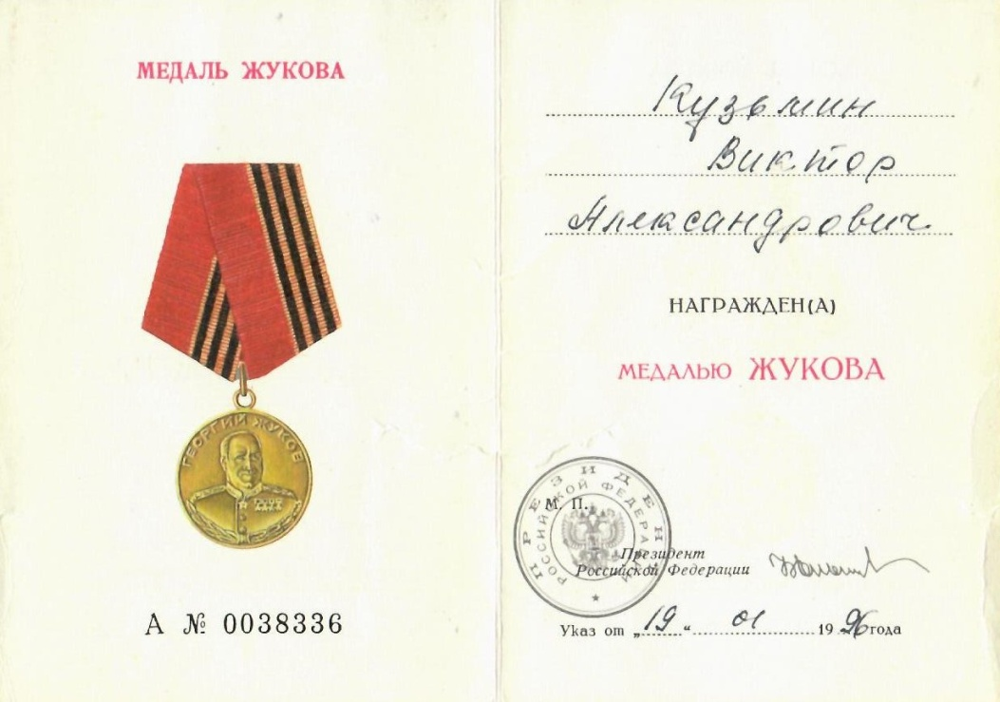
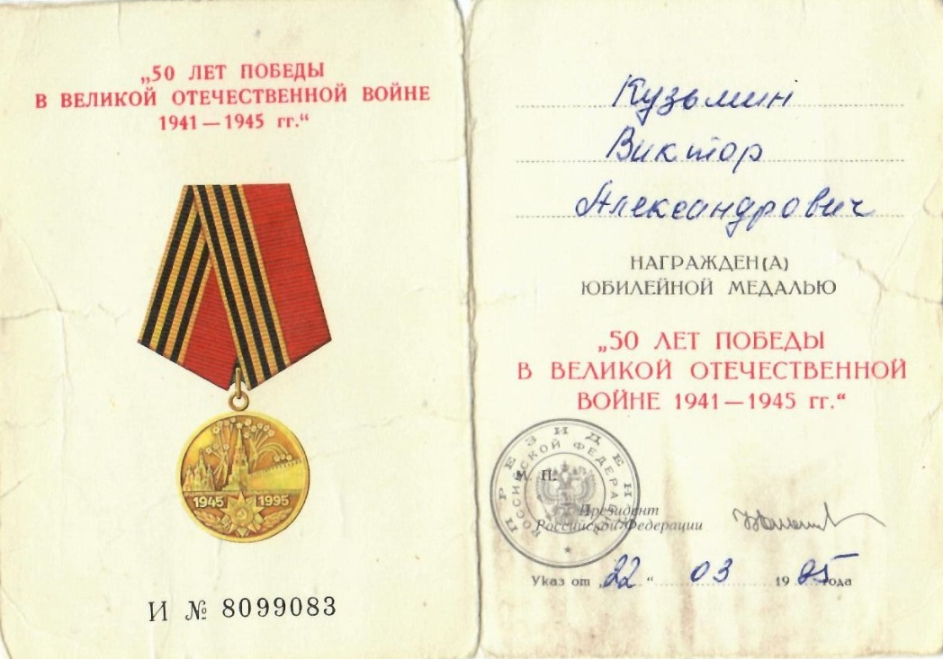
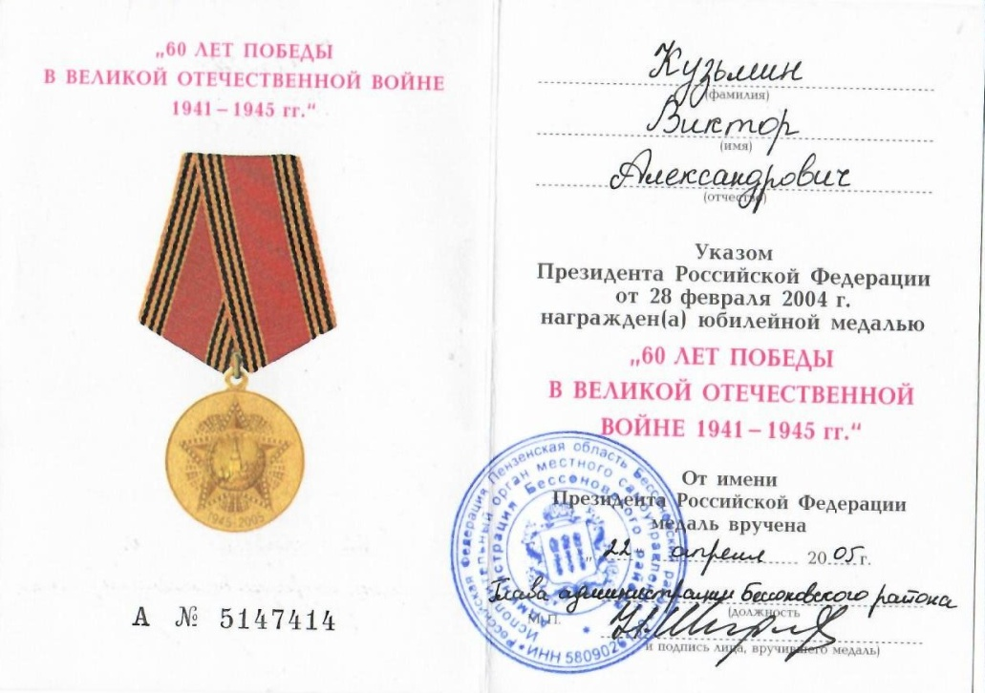

Slide 12
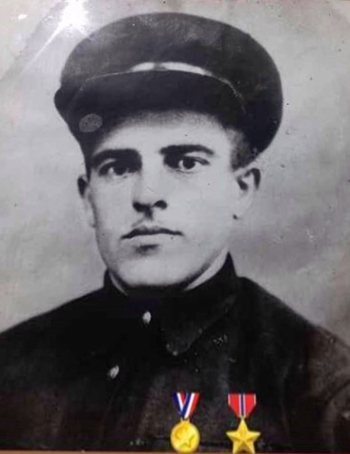
Курбанов Али Исаевич

Slide 13
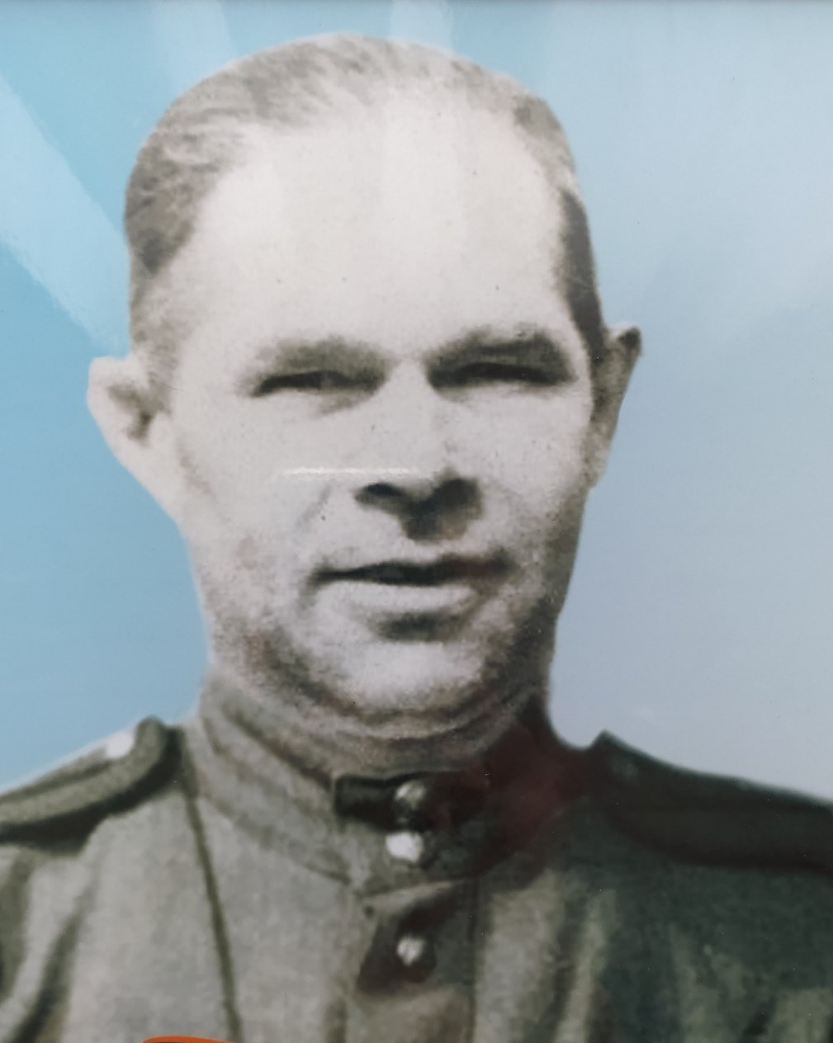
Кучурин Виктор Иванович
1923г.р.
Рядовой

Slide 14
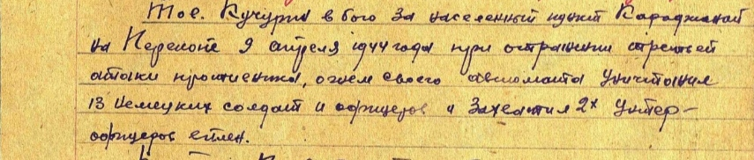
Награжден
Орденом Славы III степени 09.04.1944г.

Slide 15
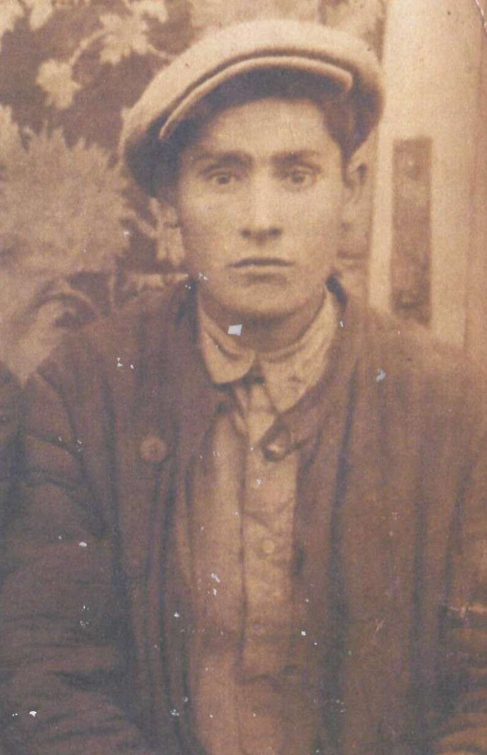
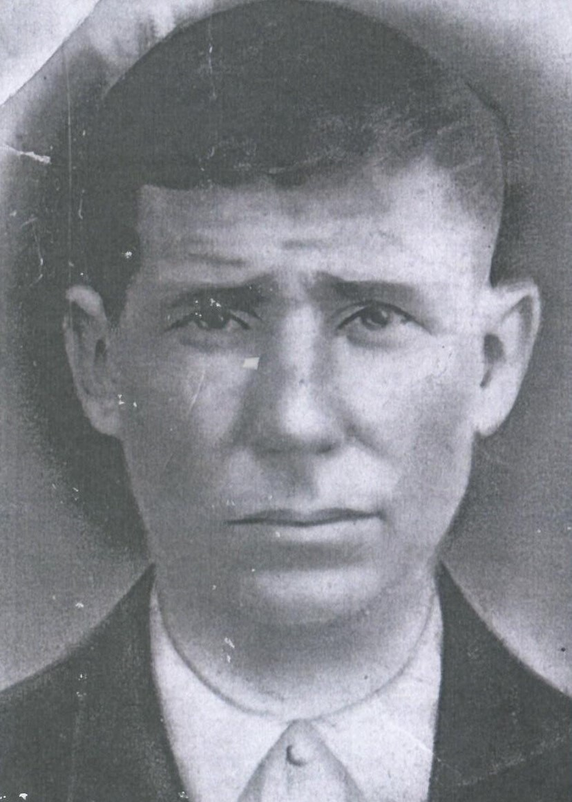
Легошин Иван Васильевич
Военный врач. Погиб на Курской дуге в 1942году

Slide 16
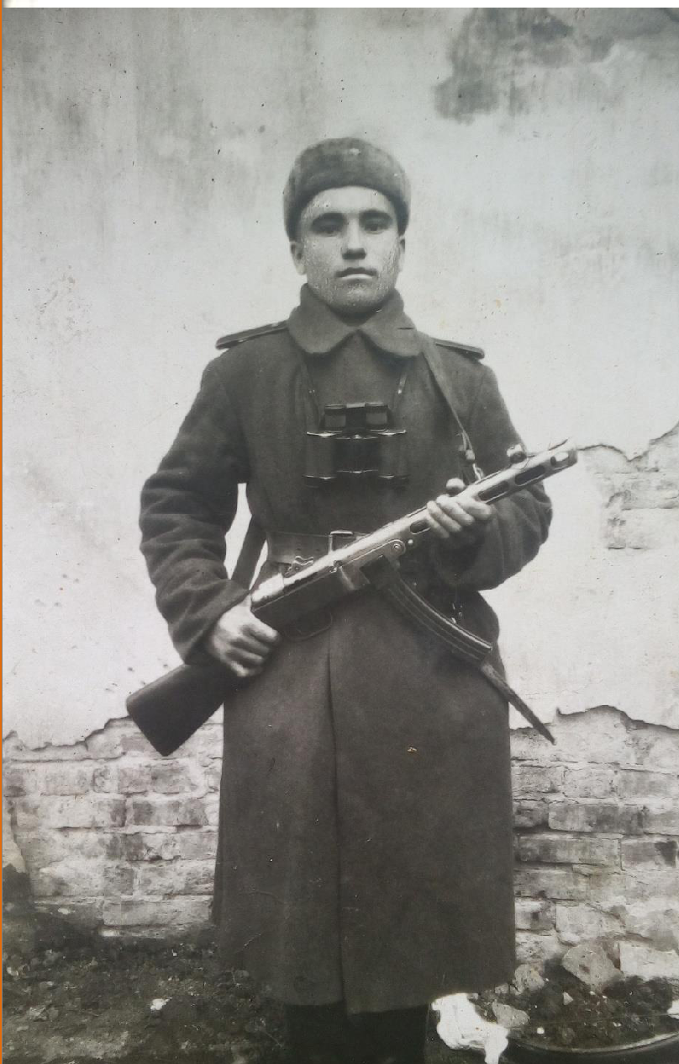
Ломакин Петр Васильевич
21.12.1923г.
На фронте с декабря 1942г.

Slide 17
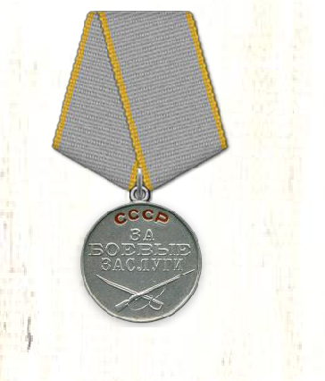
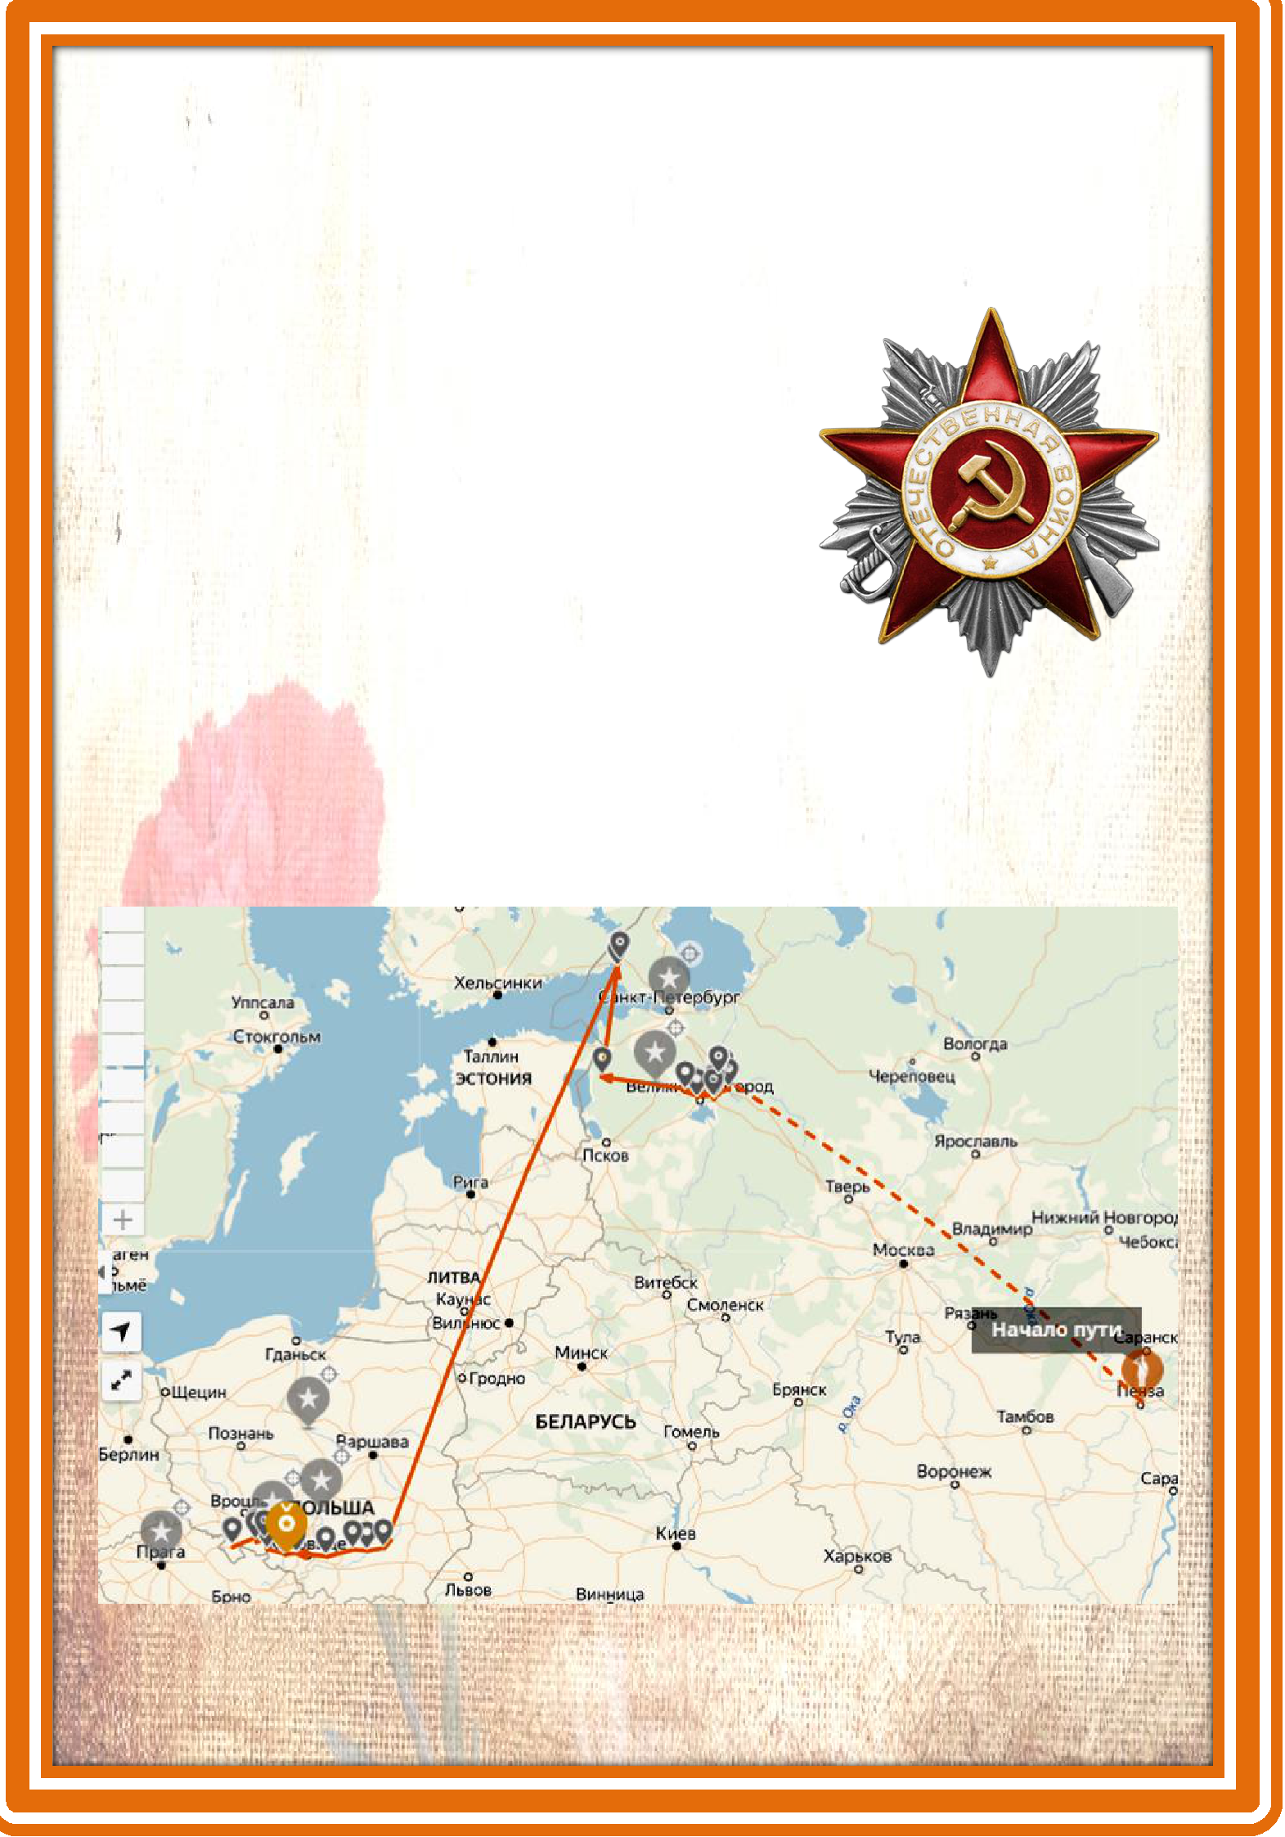
Петр Васильевич в 1942 году в 17 лет был призван на фронт в составе 82 запасного стрелкового полка. Звание - рядовой. Начал войну на Волховском фронте. Принимал участие в боевых действиях при ликвидации блокады Ленинграда.
Карельский фронт.Польша. Принимал участие в освобождении Кёнигсберга. Закончил войну в Вене.
Награжден
Медалью «За боевые заслуги» 03.02.1945г.

Slide 18
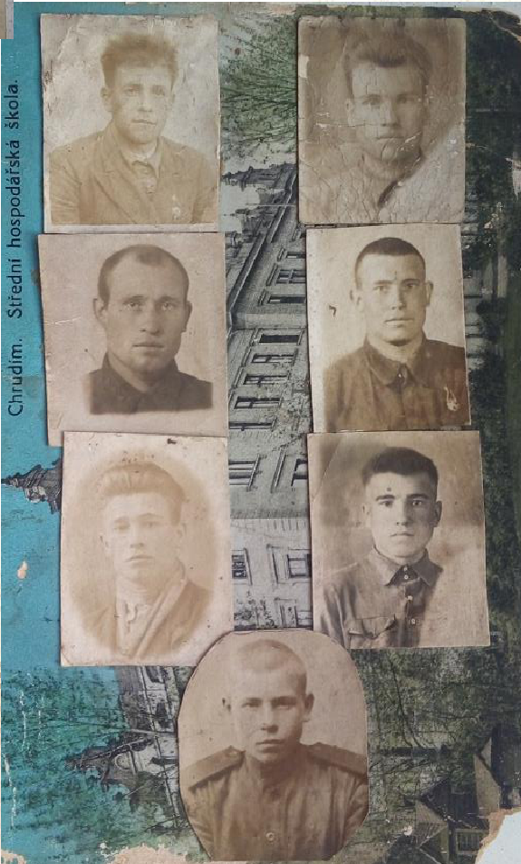
В семье у Петра Васильевича было 7 братьев. Все воевали. Трое погибли на фронтах войны, один погиб в концлагере, трое с ранениями вернулись домой.

Slide 19
Макеев Александр Тимофеевич
25.04.1925г. – 17.10.1996г.

Slide 20
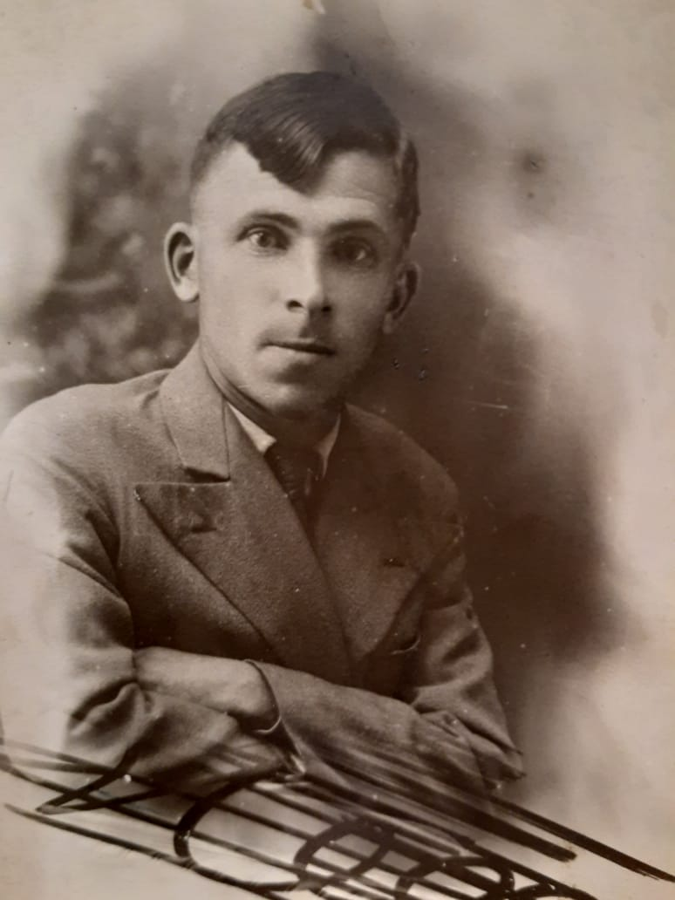
Маркелов Михаил Фёдорович
1911г.р.

Slide 21
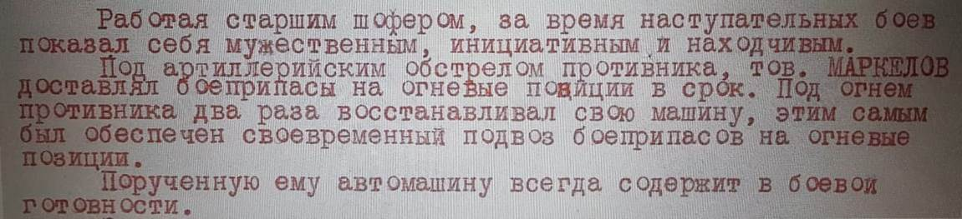
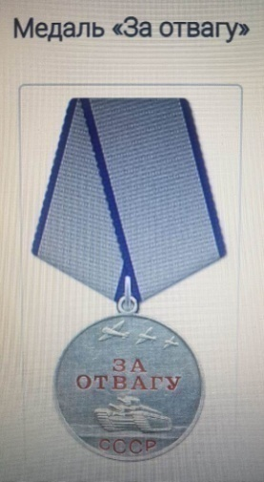
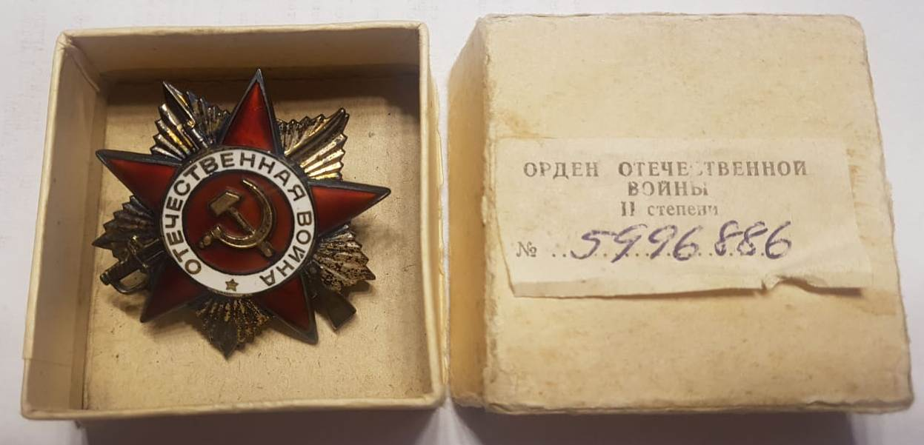
Михаил Фёдорович в начале войны прошел обучение в Сызрани на шофёра. Всю войну возил пушки и снаряды к пушкам (Гаубицы). Был в Польше, Венгрии, Чехословакии.
Награжден
Орденом Отечественной войны II степени
Медалью «За Отвагу»

Slide 22
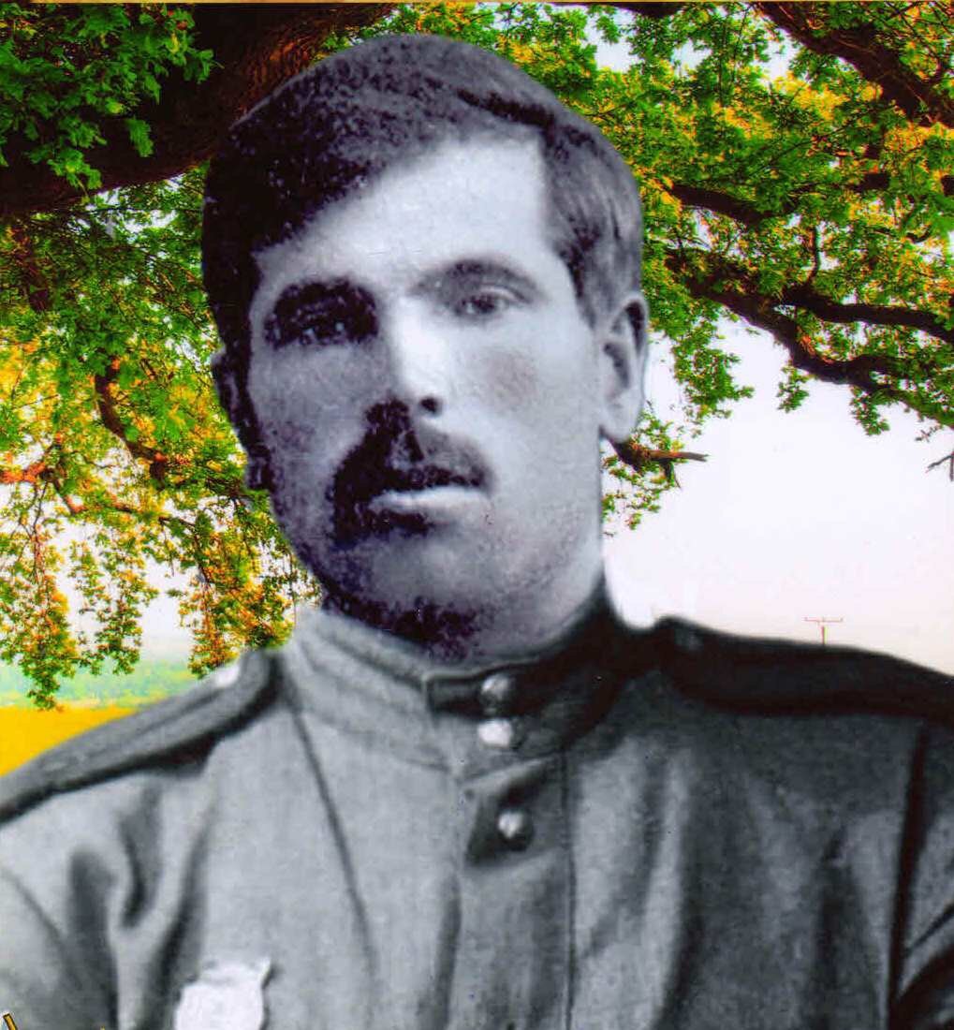
Мартынов Павел Павлович
1900г.-1942г.

Slide 23
Павел Павлович родился в селе Грабово. В 1942 году, красноармеец, стрелок, рядовой П.П.Мартынов умер от ран. Захоронен в братской могиле в деревне Бакино, Белевского района, Тульской области. «Бой за город Белёв был самым ожесточенным из тех, что до сих пор вела 10 Армия – писал в своих воспоминаниях командир Армии Ф.И. Голиков – мужество и воинская дисциплина наших бойцов под Белёвым, были выше всех похвал. В стужу, когда морозы доходили до 30 градусов, и в метель, красноармейцы долгими часами выдерживали огонь противника на ледяном покрове реки Ока и на береговой кромке застывшей земли, а потом поднимались в атаку».
Павел Павлович после этого боя был тяжело ранен, попал в госпиталь, который находился в селе Карлово, здесь он и ушёл из жизни. В братской могиле в соседней деревне Бакино покоятся 150 воинов, в т.ч. и П.П.Мартынов

Slide 24
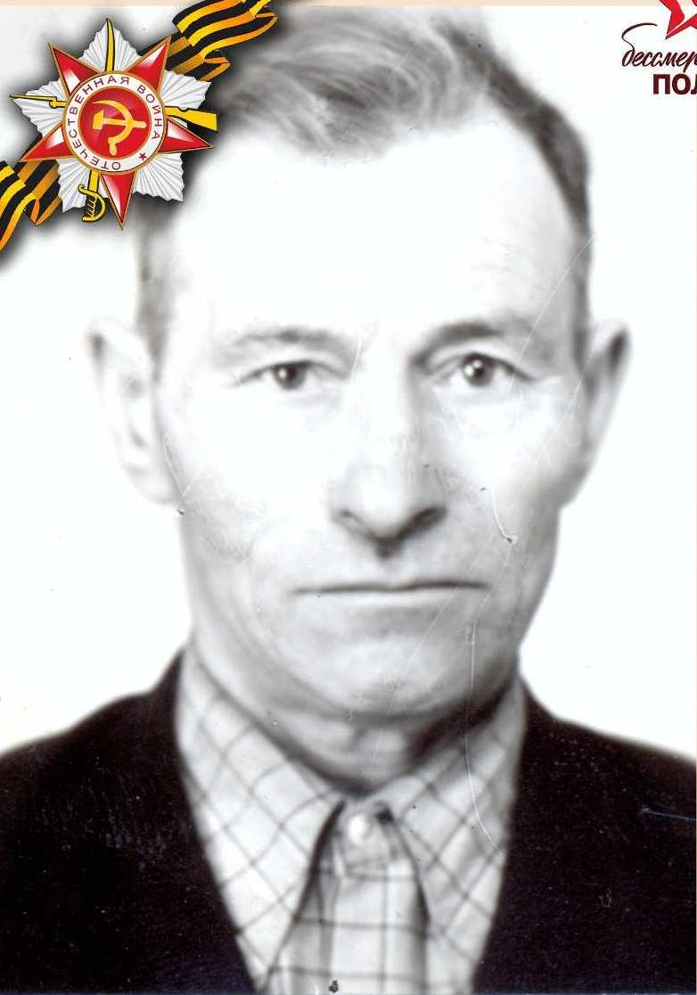
Марушкин Михаил Федорович
1914г. -1985г.
Ст. сержант
Командир орудия

Slide 25
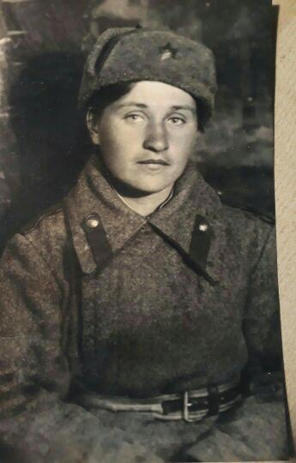
Медведева (Цацко)Анна Евсеевна
14.02.1920г.р.
Воевала на Брянщине с 1941г по 1945г, охраняла склады боеприпасов

Slide 26
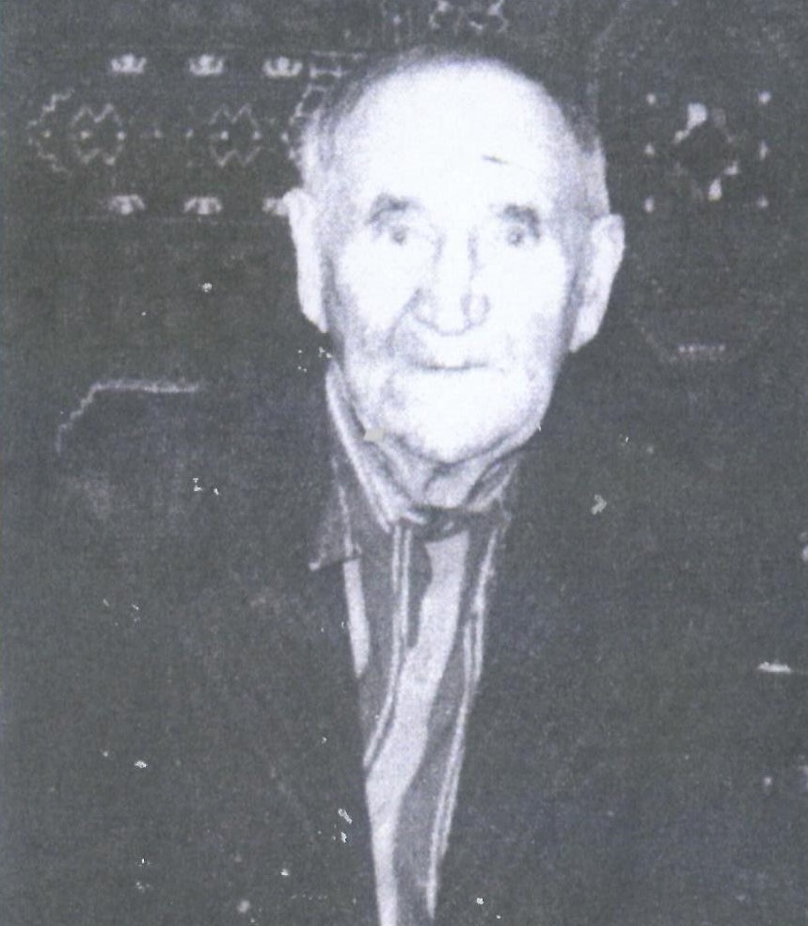
Мешков Павел Еврасьевич

Slide 27
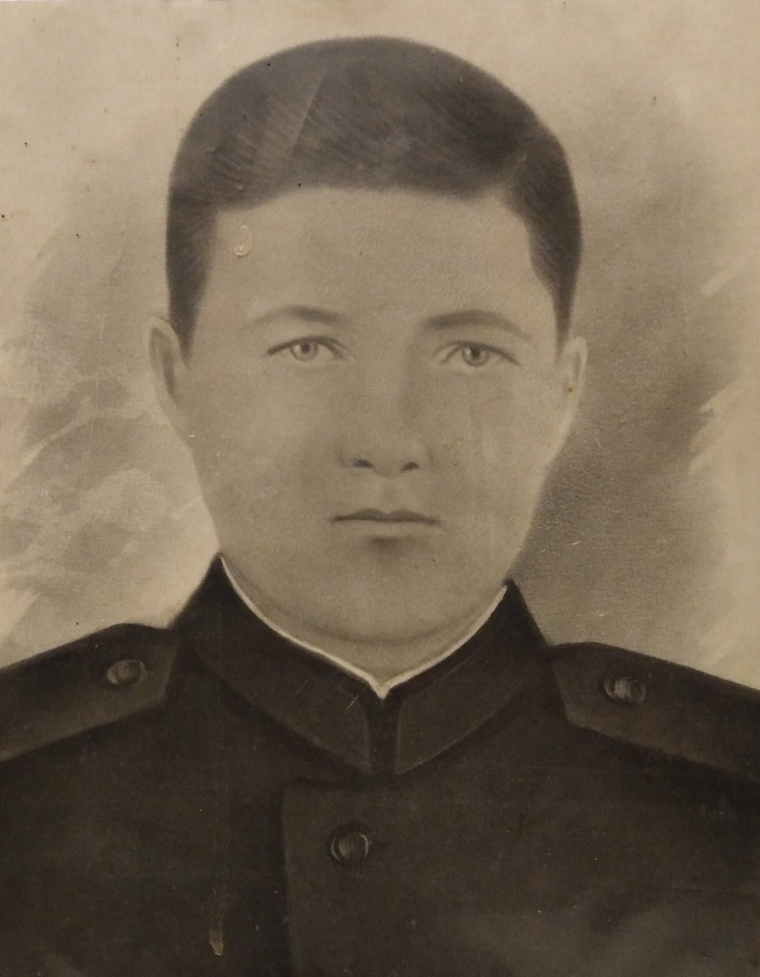
Мистрюков Василий Андреевич
1924г.- 25.01.1945г.
красноармеец

Slide 28
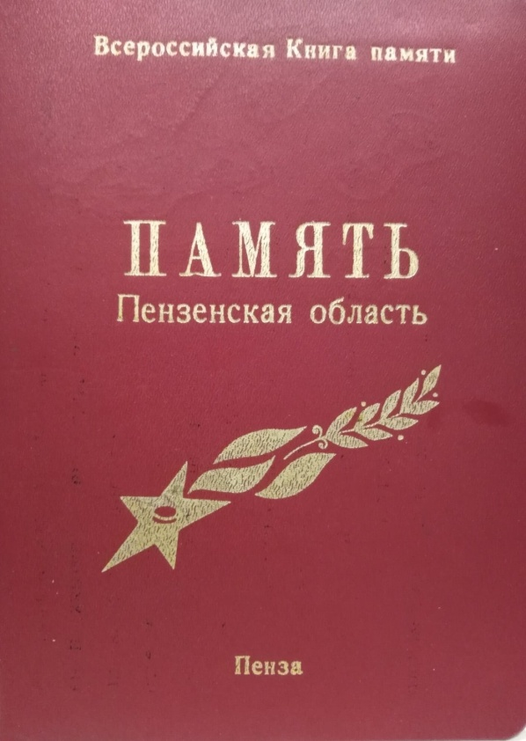
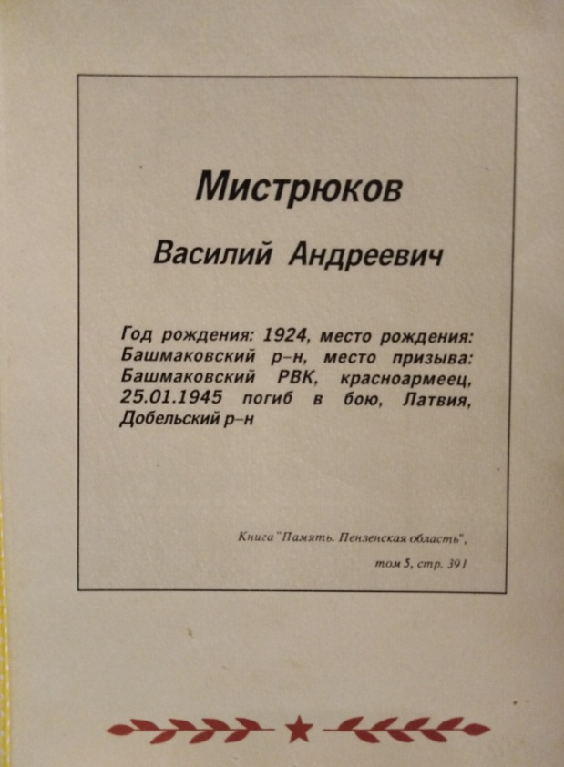
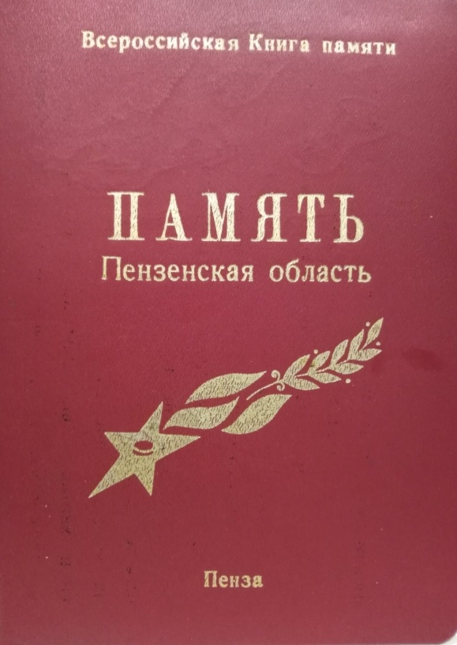
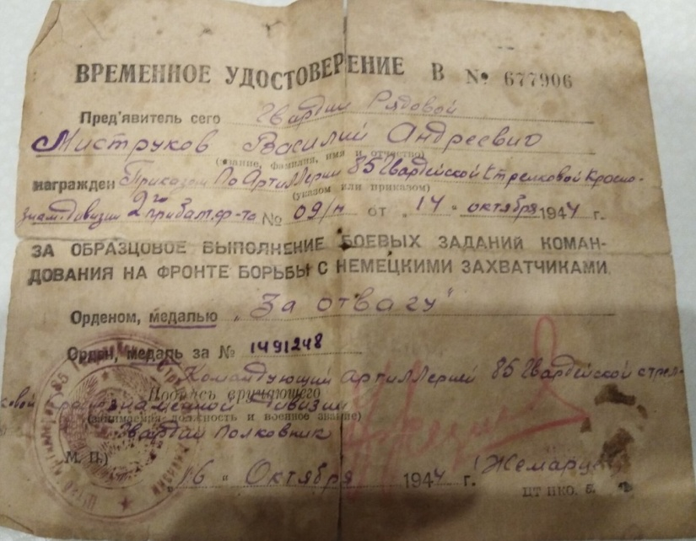

Slide 29
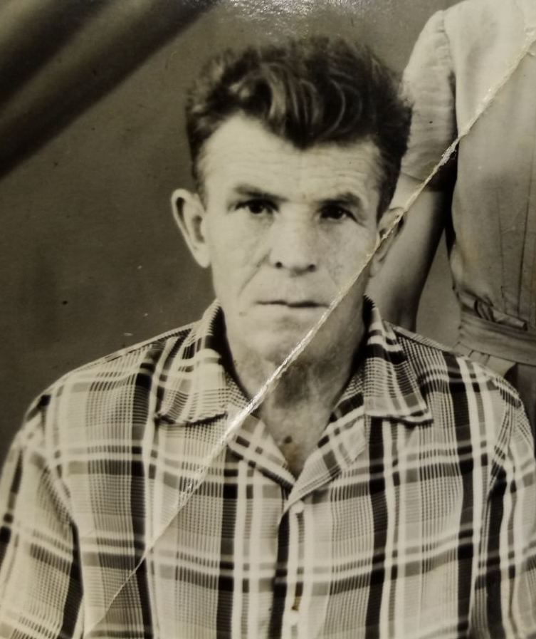
Митюгин Иван Кириллович
15.02.1917г.-25.05.1977г.

Slide 30
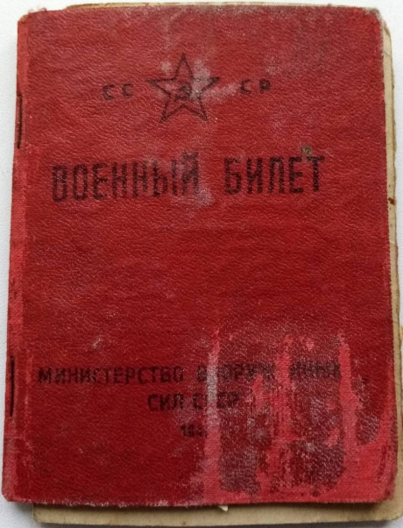
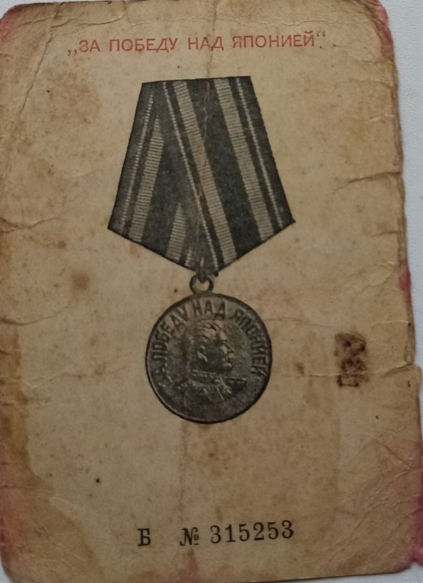
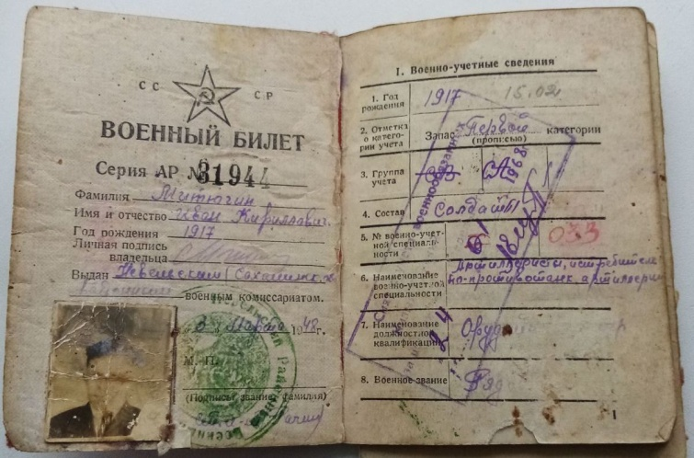
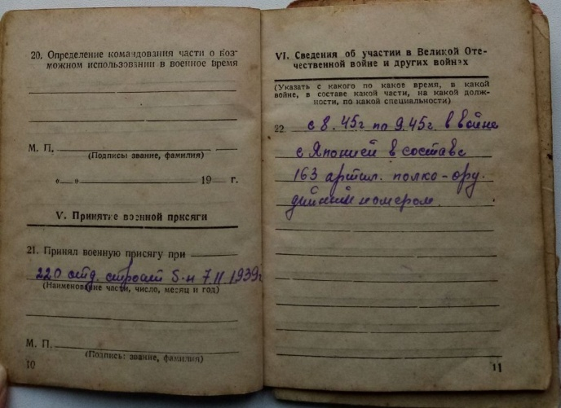
Иван Кириллович родился Куйбышевская область, Кузоватовский район село Туманово. Призвался в армию в 1939году. Участник трех войн Финской , ВОВ, войны с Японией. Служил в артиллерийском полку стрелком рядовой. Был ранен. Закончил войну в 1946 году.

Slide 31
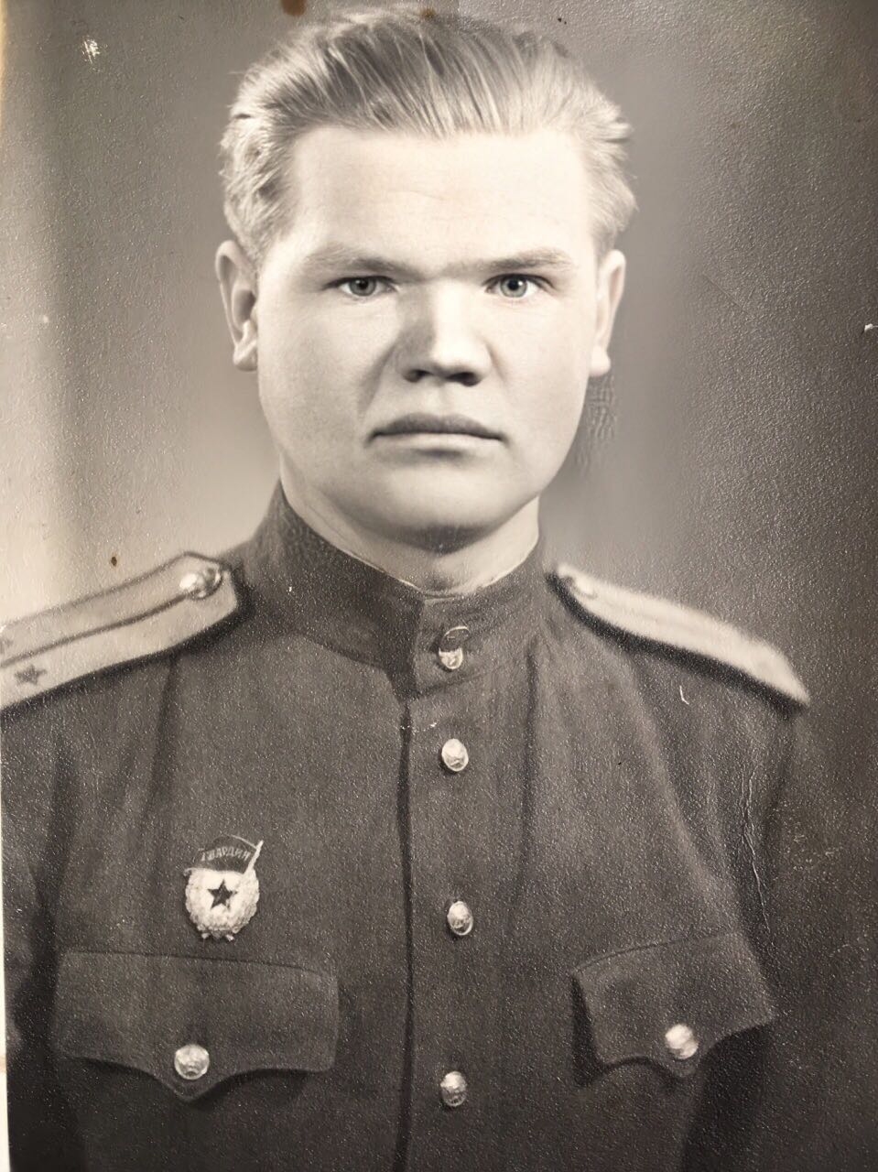
Михайлин Николай Иванович
1925г.-1973г.

Slide 32
Николай Иванович. родился 5 августа 1925г в деревне Надеждино, в 17 лет был призван на фронт , через некоторое время направлен в Подольск – учиться на сапера. Окончив учебу, героически защищал нашу Родину. За заслуги получил множество медалей и даже награду Сталина. Получил много ранений, последнее 7 мая 1945 года при разминировании Берлина. Он прожил с осколком в области сердца много лет . Позже осколок сдвинулся и в 1973 году он скорпостижно скончался.

Slide 33
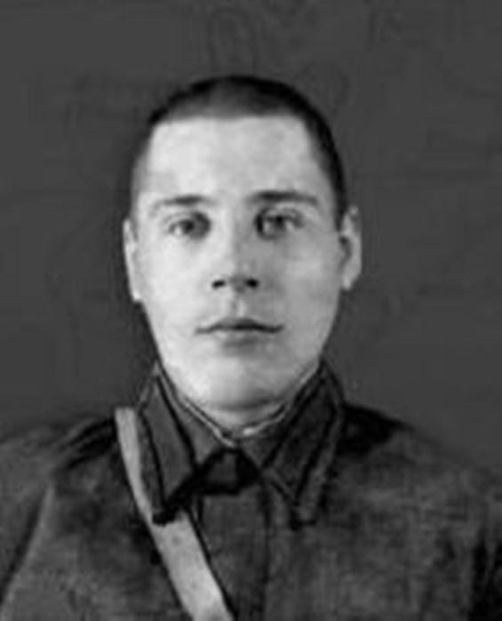
Моксин Пётр Васильевич
Герой Советского Союза
Майор, командир стрелкового батальона

Slide 34
Моксин Петр Васильевич родился 14 июня 1920 в селе Грабово. В Красной Армии с 1939 года. Окончил Бобруйское военное пехотное училище (ныне Омский танковый инженерный институт).
Воевал с 1941 года. Командир батальона 492-го стрелкового полка (199-я стрелковая дивизия, 49-я армия, 2-й Белорусский фронт) майор Моксин, преследуя противника, 28 марта 1945 вышел к реке Висла в районе города Данциг (Гданьск, Польша) и с ходу форсировал её. 30—31 марта, продвигаясь с боями к морскому побережью, умело организовал уничтожение вражеских дотов штурмовыми группами и обеспечил прорыв сильно укреплённого рубежа обороны противника. Погиб в бою 31 марта 1945 года.
Звание Героя Советского Союза присвоено 29 июня 1945 года посмертно.
Награждён
Орденом Ленина
Орденом Красного Знамени
Орденом Суворова III степени
Орденом Александра Невского
медалями.

Slide 35
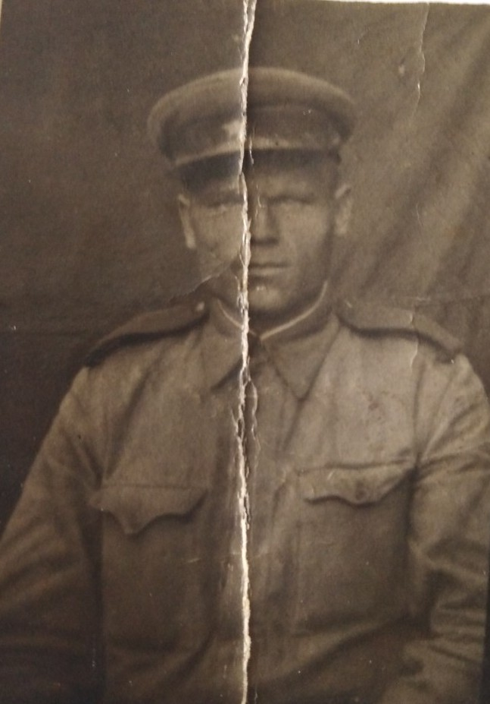
Молчанов Михаил Григорьевич
1915г.р.

Slide 36
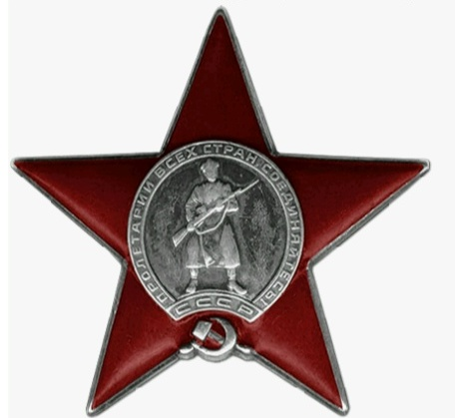
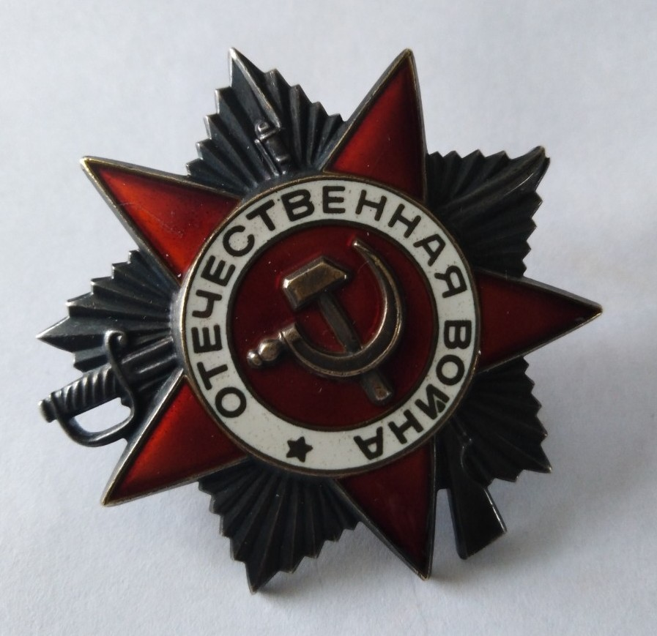
Михаил Григорьевич был призван в июле 1941г. Был командиром взвода 52 отдельного автомобильного полка. Возил хлеб через Ладогу.
Награжден
Медалью «За оборону Ленинграда»
Медалью «За боевые заслуги и орденом «Красной звезды»

Slide 37
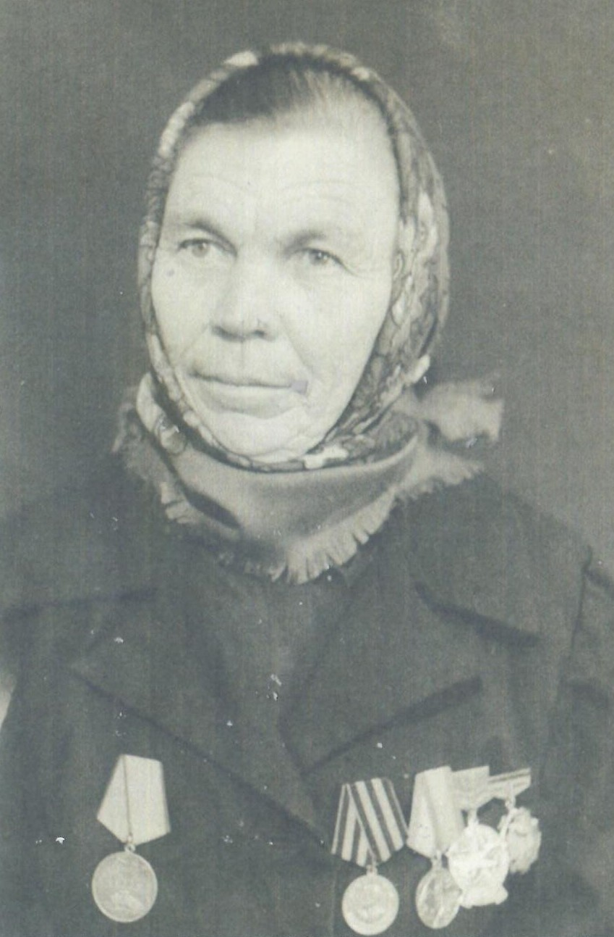
Моргунова Александра Николаевна
26.11.1924г. – 11.08.1990г.

Slide 38
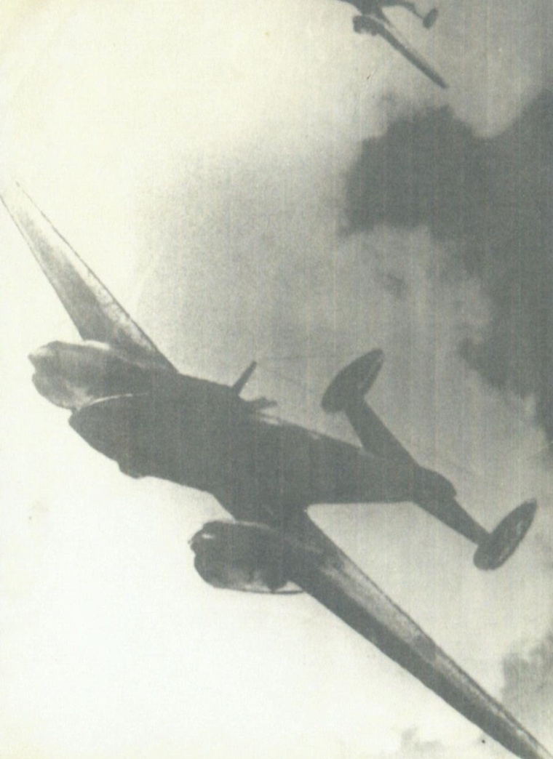
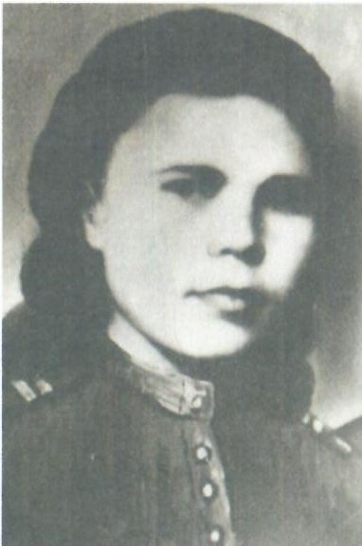
Александра Николаевна ушла на фронт приписав себе 2 года.
Была «штурвальным» на самолете, подвешивала бомбы к самолету,
а затем сбрасывала их над врагами. Была участницей Сталинградской битвы.

Slide 39
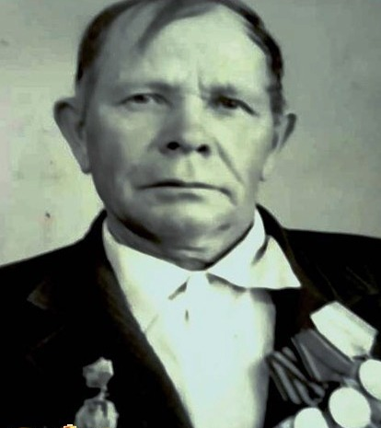
Мохнорылов Иван Иванович
24.06.1921г. р

Slide 40
Иван Иванович родился в Башмаковском районе село Липовка. В 1940 году призвался в армию в Нижний Тагил, Свердлвскую область в развед батальон. Когда началась война часть взяли в плен, так Иван Иванович попал в концлагерь. На протяжении войны был в концлагерях Польши, Австрии, Югославии, Германии не однократно предпринимались попытки побега. Был освобожден американскими войсками в 1945г и передан в Советский Союз.

Slide 41
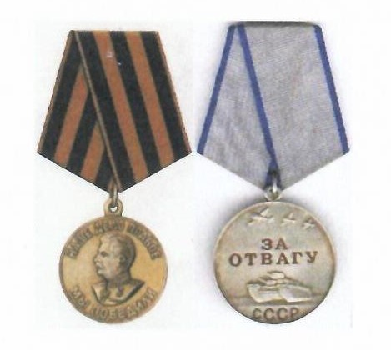
Наботов Александр Степанович
1909г. -1976г.

Slide 42

Назаров Алексей Афанасьевич

Slide 43

Назаров Афанасий Прокофьевич

Slide 44
Названов Александр Никифорович
1908г. – 1982г.

Slide 45

Новиков Михаил Фёдорович
1910г.
танкист

Slide 46


Михаил Федорович 1910г. рождения. Родился в селе Вазерки Бессоновского района. Призван на службу в 1941 году в войска маршала Рокосовского. Он был танкистом освобождал Латвию, Германию. Домой вернулся 1946 году.
Награжден
Медалью « За Отвагу»

Slide 47


Новосельцев Алексей Степанович
6.02.1915г-14.07.1988г.
С первых дней войны и до победы защищал Родину.
В 1943г. Был ранен.Дошел до Берлина.

Slide 48

Носков Емельян Иванович
Пропал без вести под Ленинградом

Slide 49

Обухов Михаил Николаевич

Slide 50


Slide 51

Овчарев Николай Терентьевич

Slide 52
Николая Терентьевича в 17 лет осенью 1943 года
забрали на срочное обучение. В первом письме он написал, что после обучения его сразу направили на соединение с американскими войсками. Далее связь с ним оборвалась на несколько месяцев. Но вот пришло долгожданное письмо: «Здравствуйте и прощайте…Наверно вы меня больше не увидите…» Это было последнее письмо. До последнего дня его жена надеялась, что он жив. С того момента он числится без вести пропавшим.

Slide 53

Падеров Григорий Петрович
1925г.р.
Красноармеец. На фронте с 1943г. Награжден Орденом Отечественной войны II степени, медалями «За Отвагу», «За Победу над Германией»

Slide 54


Панков Александр Васильевич
1.09.1913г-2.10.1993г.
Награжден Орденом Отечественной войны II степени

Slide 55

Персицков Иван Ильич
1913г.- 28.06.1970г.
Сержант 1195 стрелкового полка. На фронте 14 февраля 1942года получил ранение и после был признан негодным к военной службе.

Slide 56


Slide 57

Першин Михаил Сергеевич
20.11.1927г-29.11.2008г

Slide 58

Михаил Сергеевич окончил 6 классов в 1943г. 4 февраля 1945г принял военную присягу при 58 учебном стрелковом полку. Принимал участие в боях с Японией в 1945 году.
Награжден
Медалью «За победу над Японией»
Медалью «Г.К.Жукова»
Орденом Отечественной войны II Степени

Slide 59

Петров Василий Андреевич
20.10.1919г.- 22.04.1994г.
Был призван на службу из Неверкинского района 1940г.
Награжден медалями за «За боевые зыслуги» 20.04.1942г. ,06.09.1942г
08.09.1942г.

Slide 60

Подгорнов ДмитрийТимофеевич
Был призван в ряды Советской Армии 27 сентября 1938г. Там же застала его война. В составе 85-ой стрелковой танковой бригады принимал участие в битве на Курской дуге 5 июля-23 августа 1943г. Дошел до Германии был переброшен на Японский фронт. Закончил войну и вернулся домой в 1946г. Награжден Орденом Отечественной войны II степени, медалями «За боевые заслуги»,
«За мужество»

Slide 61

Потапов Михаил Трофимович
01.04.1925г.- 16.12.2001г.

Slide 62
Михаил Трофимович Гвардии сержант отдельного понтонного полка, военный шофёр. Дошёл до Берлина. Участвовал в обороне Ленинграда, доставлял в осажденный город продовольствие и боеприпасы по Ладоге «Дороге жизни». При ночных перевозках потерял три машины, успев выпрыгнуть из тонущего грузовика в последний момент.
Награждён
Орденом «Отечественной войны II степени»
Медалью «За боевые заслуги»
Медалью «За оборону Ленинграда»
Орденом «Красная звезда»
Вернувшись с войны, работал в колхозе главным механиком

Slide 63


Slide 64

Прокофьев Тимофей Артамонович
09.05.1926г.- 25.07.2002 г.
Родился в селе Алешкино Тереньгульского района Ульяновской области. Был призван в армию в 18 лет. На фронте был связистом. Был ранен. Не дошел до Берлина несколько км кончилась война.

Slide 65
Прытков Иван Александрович
17.09.1924г. – 09.03.1998г.

Slide 66

Пустовалов Василий Андреевич
1926г.- 1945г.
Родился в с. Раздольное Башмаковского района
Погиб в бою (Беларусь), подорвался на мине.

Slide 67

Пустомолотов Степан Константинович
1922г.

Slide 68
Степан Константинович родился в городе Пенза. Призван в ряды Красной Армии 1939г. Был старшим лейтенантом, командиром 4 батареи 10 гвардейского полка от 7 гвардейской воздушно-десантной Черкасской Краснознаменной девизии.
Награжден
Орденом Богдана Хмельницкого
Орденом «Красной звезды» 14.03.1944г.
Орденом Отечественной войны I степени 15.01.1945г.
Для Степана Константиновича война закончилась в 1947г.

Slide 69

Пчелинцев Андрей Николаевич

Slide 70

Пшичкин Андрей Михайлович
Служил в 321 отдельном минометном батальоне 1943-1944г, 1944-1945г.
В 567 стрелковом полку. Награжен медалью «За войну с Японией»

Slide 71


Slide 72


